Slide 1
برنامه سازی پیشرفته (برنامه نویسی شیءگرا: مقدمه)
صادق اسکندری - دانشکده علوم ریاضی، گروه علوم کامپیوتر
eskandari@guilan.ac.ir

Slide 2
یادآوری ...
یک نوع داده عبارت است از مجموعه ای از مقادیر به همراه مجموعه ای از عملگرها
بر روی آن مقادیر
Data type = set of values (domain) + set of operators
Integer = Z + {+,*,/, …}
انواع داده درون ساخت (Built-in data type)
انواع داده در پایتون
Numbers, Strings, Lists, Dictionaries, Tuples, Files, Sets,
انواع داده کلاسی
Student, Teacher, Car, TV, ….

Slide 3
کلاس: ایجاد انواع داده جدید
برای تعریف یک نوع داده جدید، از مفهوم کلاس (class) استفاده می شود.
مثال: دایره
مثال: دانشجو
نوع داده جدید: X
مختصات مرکز، شعاع
نام، نام خانوادگی، کد ملی
شماره دانشجویی، رشته و ...
صفات (Attributes)
محاسبه محیط، محاسبه مساحت
محاسبه فاصله تا مرکز و ...
انتخاب واحد، حذف ترم
رزرو غذا و ...
رفتارها (Methods)

Slide 4
کلاس: ایجاد انواع داده جدید
کد نویسی یک کلاس در پایتون
نوع داده جدید: X
سازنده (Constructor): اشیاء از این نوع داده را مقدار دهی اولیه می کند. یعنی یک متغیر (شیء) از نوع X را با صفات A=a و B=b ایجاد می کند.
class X:
def __init__(self, a, b):
self.A =a
self.B = b
def F1(self,params):
#F1 Body
def F2(self,params):
#F2 Body
صفات (Attributes)
A, B
رفتارها (Methods)
F1, F2

Slide 5
کلاس: ایجاد انواع داده جدید
به متغیرهایی که از نوع داده جدید (داده کلاسی) ایجاد می کنیم، یک نمونه یا یک شیء از آن نوع داده می گوییم.
class X:
def __init__(self, a, b):
self.A =a
self.B = b
def F1(self,params):
#F1 Body
def F2(self,params):
#F2 Body
Obj1 = X(10,”aabb”)
Obj2 = X(a = 44, b = “jfdk”)
Obj1.A = 18
Obj2.B = 32
Obj1.F1(…)
ایجاد اشیاء مختلف از نوع داده X
با استفاده از نقطه، می توان به صفات و متدهای یک شیء دسترسی داشت
توجه مهم: یک کلاس، یک الگو برای یک نوع داده است ولی یک شیء یک نمونه واقعی از آن نوع داده است.

Slide 6
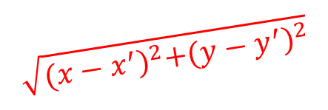



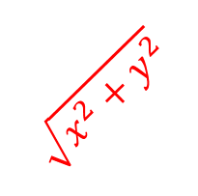


کلاس: ایجاد انواع داده جدید
مثال: نوع داده نقطه (Point)
نوع داده: Point
$$\sqrt{{(x−x^{′})}^{2}+{(y−y^{′})}^{2}}$$
$$(x,y)$$
$$y$$
$$(x′,y′)$$
صفات (Attributes)
$$\sqrt{x^{2}+y^{2}}$$
x , y: مختصات
رفتارها (Methods)
$$x$$
$$(0,0)$$
distance_from_origin( ): فاصله این نقطه از مبدأ مختصات
distance_from(p): فاصله این نقطه از نقطه p

Slide 7
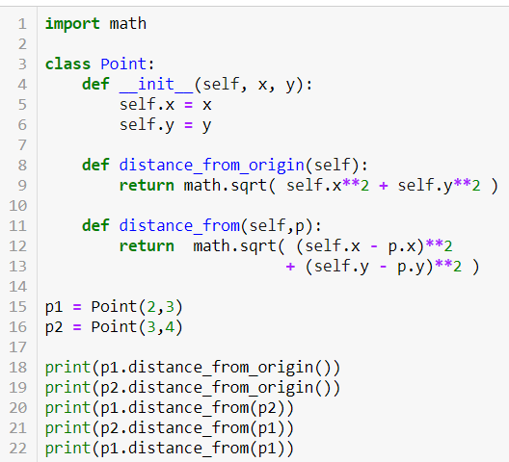
کلاس: ایجاد انواع داده جدید
مثال: نوع داده نقطه (Point)
RAM
x=2
y=3
Distance_from_origin()
Distance_from()
p1
x=2
y=3
Distance_from_origin()
Distance_from()
3.605551275463989
5.0
1.4142135623730951
1.4142135623730951
p2
0.0

Slide 8





کلاس: ایجاد انواع داده جدید
مثال: نوع داده مستطیل (Rectangle)
نوع داده: Rectangle
$w$idth
صفات (Attributes)
$$(x,y)$$
center: نقطه مرکز مستطیل
width: عرض مستطیل
height: طول مسطیل
$$y$$
$$height$$
رفتارها (Methods)
$$x$$
area( ): مساحت مستطیل
perimeter( ): محیط مستطیل
distance(r): فاصله مرکز این مستطیل تا مرکز مستطیل r
Is_square( ): آیا این مستطیل، مربع است؟

Slide 9
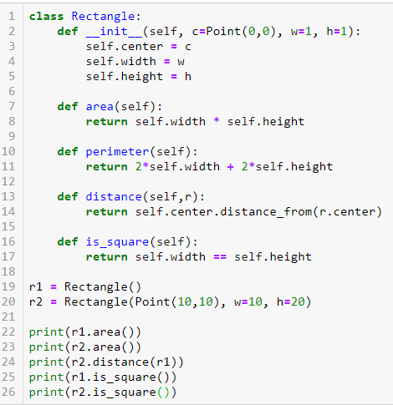

کلاس: ایجاد انواع داده جدید
مثال: نوع داده مستطیل (Rectangle)
x=10
y=10
center
$$r2$$
width
10
height
20
1
200
14.142135623730951
True
False
وضعیت ارجاعات شیء r2

Slide 10
کلاس: ایجاد انواع داده جدید
تمرین: کلاس Rectangle را به گونه ای بازتعریف کنید که دارای رفتارهای زیر نیز باشد:
show( ): رسم مستطیل با استفاده از لاکپشت
Intersect(r): ناحیه اشتراک این مستطیل با مستطیل r: پاسخ باید در قالب یک مستطیل جدید برگردانده شود.
Contains(r): بررسی می کند که آیا مستطیل r به شکل کامل درون این مستطیل قرار گرفته است؟
Equals(r): آیا این مستطیل از نظر ابعاد (نه نقطه مرکزی)، با مستطیل r یکسان است؟

Slide 11
کلاس: مقایسه اشیاء
زمانی که می گوییم، علی و مریم ماشین های یکسانی دارند، منظورمان این است که مدل ماشین های آنها (رنگ، مارک، ... ) با هم برابر است. در اینجا منظورمان این نیست که آنها یک ماشین را با هم استفاده می کنند. به چنین مقایسه ای، مقایسه سطحی (Shallow Comparison ) گفته می شود.
زمانی که می گوییم علی و مریم مادر یکسانی دارند، منظورمان این است که مادر هر دوی آنها یک نفر است، نه اینکه مادرهای آنها شبیه به هم است. به چنین مقایسه ای، مقایسه عمیق (deep Comparison) گفته می شود.

Slide 12
کلاس: مقایسه اشیاء
در زبانهای برنامه نویسی نیز مفهوم مقایسه سطحی و عمیق به صورت زیر قابل بیان است:
RAM
مقایسه سطحی دو شیء عبارت است از مقایسه مقادیر آنها
بنابراین مقایسه سطحی p1 با p2 دارای پاسخ، True خواهد بود. زیرا، هر دو دارای مقادیر یکسان value1 هستند.
value1
p1
value1
مقایسه عمیق دو شیء عبارت است از مقایسه آدرس های آنها
p2
بنابراین مقایسه عمیق p1 با p2 دارای پاسخ False خواهد بود. زیرا، اشیاء آنها یکی نیستند. ولی مقایسه عمیق p2 با p3 دارای پاسخ True خواهد بود زیرا هر دو به یک چیز اشاره می کنند.
p3

Slide 13
کلاس: مقایسه اشیاء
در پایتون، عملگرهای اصلی جهت مقایسه اشیاء عبارتند از عملگر رابطه ای == و کلمه کلیدی is
تأثیر عملگر is | تأثیر عملگر == | نوع داده
عمیق l1 = [1,2,3] l2 = [1,2,3] l1 is l2 #False | سطحی l1 = [1,2,3] l2 = [1,2,3] l1 == l2 #True | اولیه
عمیق r1 = Rectangle(Point(10,10), 10,20) r2 = Rectangle(Point(10,10), 10,20) print(r1 is r2) #False | عمیق r1 = Rectangle(Point(10,10), 10,20) r2 = Rectangle(Point(10,10), 10,20) print(r1 == r2) #False | کلاسی
سوال: اگر بخواهیم دو شیء کلاسی را به صورت سطحی مقایسه کنیم، چه باید کرد؟
جواب: چنین مقایسه ای باید به شکل یک متد درون تعریف کلاس گنجانده شود. 😐

Slide 14
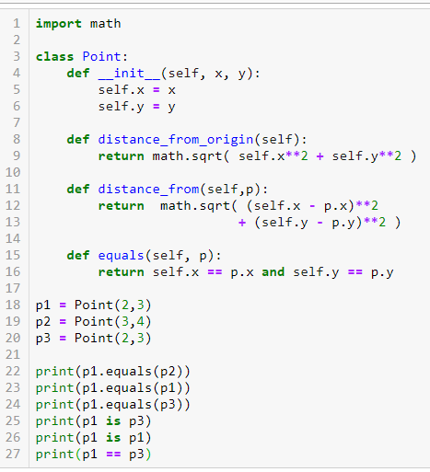
کلاس: مقایسه اشیاء
False
True
True
False
True
False

